Slide 1
Stromerzeugung

Slide 2
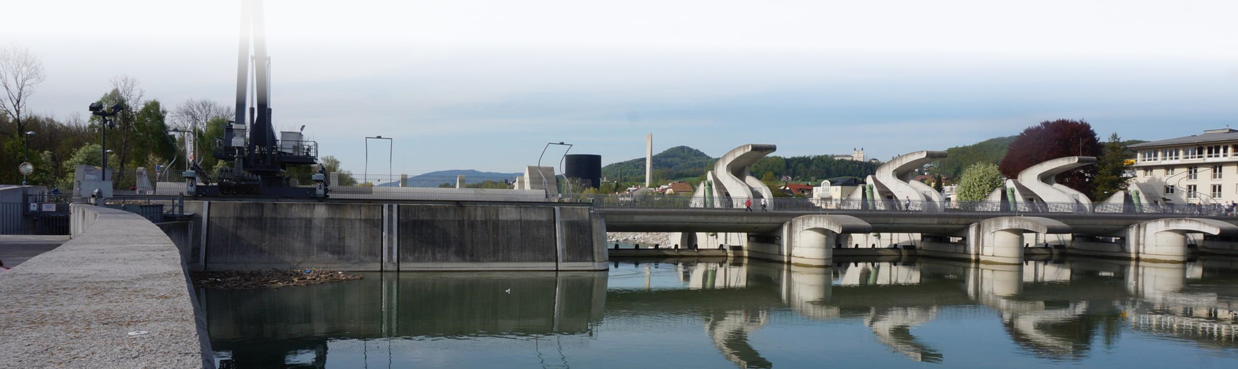
Kraftwerke
Speicherkraftwerke
Laufkraftwerke
Wärmekraftwerke
Notes:
Laufkraftwerk Salzach

Slide 3
Wasserkraft
Die Nutzung der Wasserkraft wird seit 1950 forciert.
Speicherkraftwerke – vor allem in Westösterreich
  Z. B. Kaprun, Silvretta, Zillertal,...
Laufkraftwerke – vor allem in Ostösterreich
  Z. B. an der Donau, am Inn, an der Enns,...

Slide 4
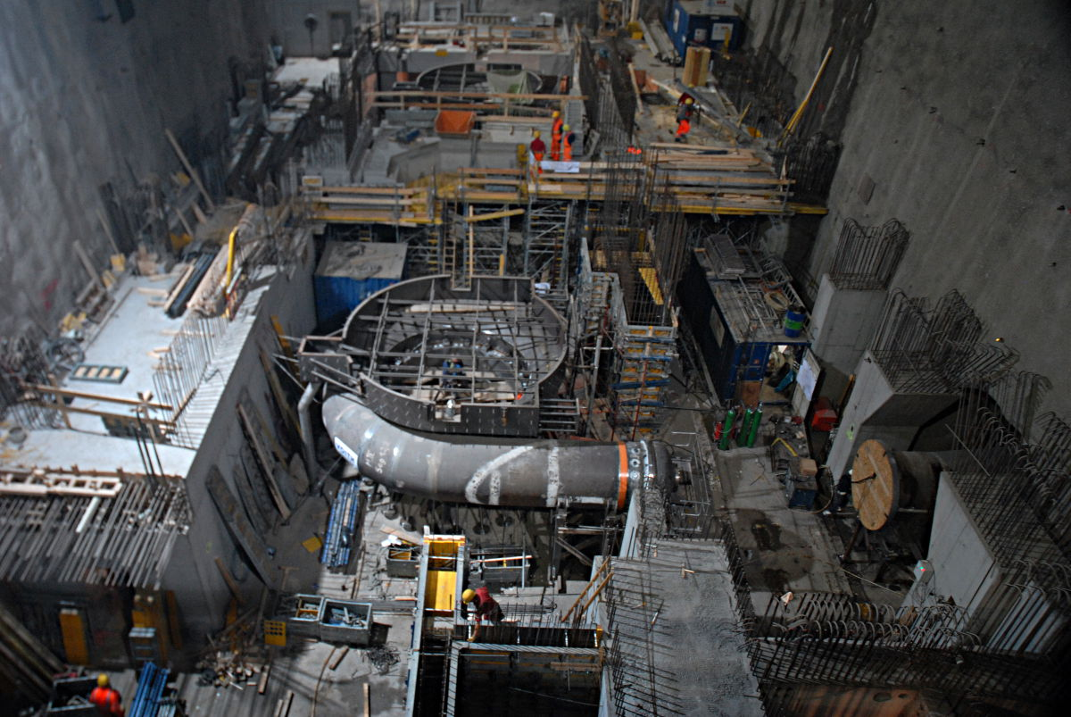
Pumpspeicherkraftwerk Reißeck II - Kaverne
Kraftwerksausbau in Österreich

Slide 5
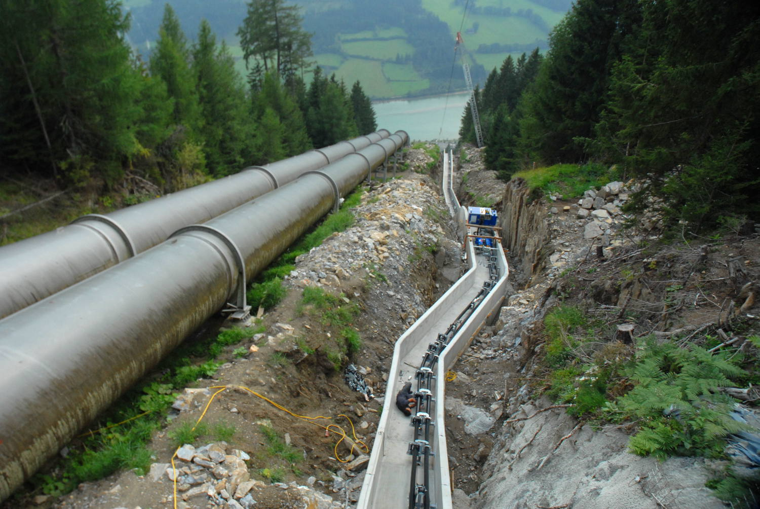
Pumpspeicherkraftwerk Reißeck II
380 KV Kabelsystem
Kraftwerksausbau in Österreich

Slide 6
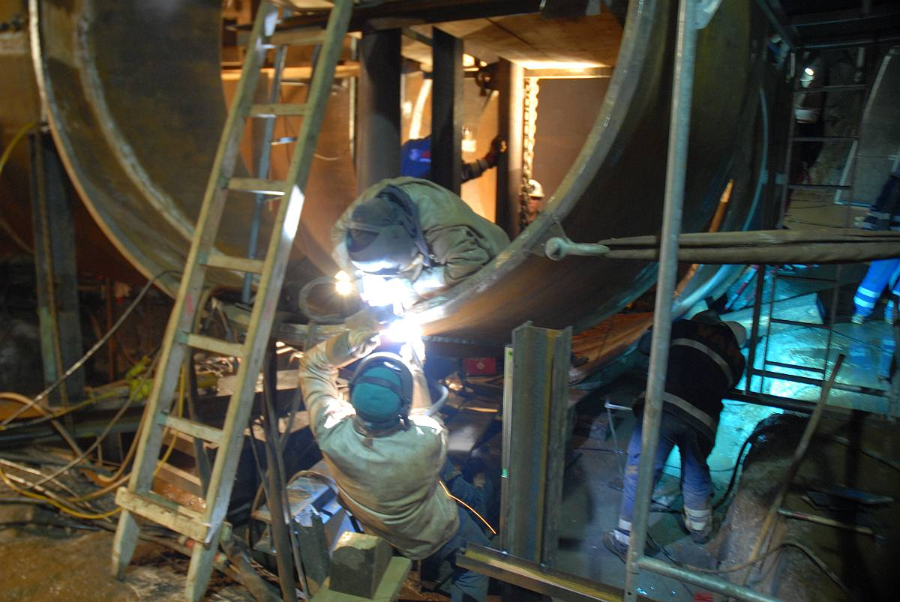
Pumpspeicherkraftwerk Reißeck II
Arbeiten an den Druckleitungen
Kraftwerksausbau in Österreich

